Slide 1
Χρυσομαλλίδου Σταυρούλα ΠΕ 11
2^{Ο} Δημοτικό Σχολείο Χαλκίδας
2013-14
ΠΡΟΓΡΑΜΜΑ ΠΕΡΙΒΑΛΛΟΝΤΙΚΗΣ ΑΓΩΓΗΣ ΑΠΌ ΤΗΝ ΣΤ΄ΤΑΞΗ

Slide 2
Η ομάδα αποτελούνταν από τα δυο τμήματα της ΣΤ’ τάξης.
Πεζοπορία και παιχνίδια στο δάσος της Δίρφυoς
Ξεκινώντας την πεζοπορία….

Slide 3
Χωρισμός σε 4 ομάδες
Ψιθυρίζω σε κάθε παιδί ένα όνομα ζώου …….
οι ομάδες μας:
Αετοί ,φίδια, λαγοί, λύκοι

Slide 4
‘’Βρες και φέρε’’! Ανακαλύπτω τη χλωρίδα –πανίδα του τόπου
Ομάδες έτοιμες για δράση!
Μια χαριτωμένη αλεπουδίτσα δυστυχώς… δηλητηριασμένη).

Slide 5
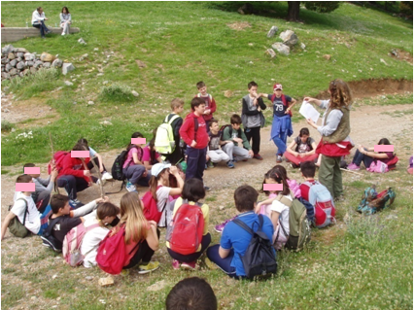
Οι τελευταίες οδηγίες…
Ανακαλύπτω τη χλωρίδα –πανίδα του τόπου με την ομάδα μου….

Slide 6
Οι ομάδες ανακοινώνουν τα ευρήματα τους

Slide 7
Τα χρώματα της φύσης
Ένα μπουκέτο αγριολούλουδα ως ενθύμιο από το δάσος!

Slide 8
Ευχαριστώ θερμά τους δασκάλους των τμημάτων Νίκο Στάμου & Ιωάννα Κουνοβέλη για την πολύτιμη βοήθεια τους.

